Slide 1
A Orillas del Henares
Síndrome Confusional Agudo
2026 Marzo

Slide 2
01
04
Síndrome Confusional Agudo.
Prevención.
ÍNDICE
02
05
Incidencia del Síndrome Confusional Agudo.
Prevención no farmacológica.
03
06
Detección.
Desenlaces medibles en una intervención de prevención.

Slide 3
Síndrome Confusional Agudo
Síndrome neurocognitivo agudo, fluctuante, con alteración de atención, conciencia y cognición, no explicado mejor por un trastorno neurocognitivo previo.
Se manifiesta como deterioro de la atención, alteración del nivel de alerta (desde somnolencia hasta hiperalerta), desorientación, alteraciones de memoria reciente, pensamiento desorganizado y alucinaciones o delirios, de forma fluctuante en horas-días. [1]
Etiología
La aparición del delirium responde a la interacción entre factores propios del paciente y estímulos externos durante la hospitalización. Cuantos más factores predisponentes estén presentes, menos factores precipitantes serán necesarios. [2]
Factores predisponentes [3]
Factores desencadenantes [3,4]
(propias del paciente que aumentan su susceptibilidad)
(estímulos externos)
Demencia o deterioro cognitivo previo
Edad avanzada
Comorbilidades previas
Malnutrición
Deterioro funcional basal
Depresión
Síndrome confusional agudo previo
Hábitos tóxicos (alcohol)
Motivo de ingreso
Estímulos recibidos durante la estancia hospitalaria
Procedimientos diagnósticos y terapéuticos
Ambiente hospitalario
3
Notes:
Algunos de estos factores (de ambos tipos) son modificables/revertibles

Slide 4
Incidencia del SCA. 15-56 %¹ en ancianos durante la hospitalización [2]
La incidencia depende de múltiples factores, lo que explica el amplio rango observado en los estudios.
Infradiagnóstico
Prevalencia según servicio hospitalario
Debido a las diferentes formas en que aparece: hiperactivo, hipoactivo o mixto.
10–31 % en estancia hospitalaria general. [4]
35–37 % en la UCI. [4]
45 % en Medicina Interna al momento del alta. [4]
85 % al final de vida en cuidados paliativos. [2]
15–25 % después de una cirugía electiva mayor. [2]
50 % después de procedimientos de alto riesgo. [2]
Momento del diagnóstico
Prevalente: detectado en el momento del ingreso.
Incidente: aparece durante la hospitalización.
Al alta: identificado al momento de alta.
Paciente ingresado [3]
Horario de exploración
Mezcla de pacientes medicos y quirúrgicos en los estudios.
Matinal, si se presentan la mayoría de los síntomas por la mañana y existe mejora durante el día. Nocturno, si aparece al atardecer o por la noche
En general, más frecuente al atardecer. [5]
Estudios recientes no reportan tantas diferencias entre matinal y nocturnos. [6]
Media hospitalaria.

Slide 5
Detección del SCA
La herramienta de uso habitual para el diagnóstico de SCA es el Confusion Assessment Method (CAM). [6] Varias revisiones sistemáticas respaldan este método como la herramienta de evaluación clínica más útil. [2]
Se: 94-100 %. Sp: 90-95 %.
El algoritmo CAM establece el diagnóstico de delirio según la presencia de cuatro rasgos. [2]
Confusion Assessment Method (CAM)
La presencia de delirio requiere la presencia de los rasgos 1 y 2, y del 3 o del 4:
Cambio agudo en el estado mental con un curso fluctuante (rasgo 1)
Falta de atención (rasgo 2)
Pensamiento desorganizado (rasgo 3)
Alteración del nivel de conciencia (rasgo 4)
Notes:
Cambio agudo en el estado mental con curso fluctuante (rasgo 1)
Falta de atención (rasgo 2)
Pensamiento desorganizado (rasgo 3)
Alteración del nivel de conciencia (rasgo 4)

Slide 6
Detección del SCA
La evaluación de los rasgos del CAM durante la atención rutinaria tiene una baja sensibilidad.
Como alternativa, los brief-methods basados ​​en el CAM que incorporan pruebas del estado mental muestran mayor sensibilidad [2].
Método de Evaluación de la Confusión para la Unidad de Cuidados Intensivos (CAM-ICU).
Método Breve de Evaluación de la Confusión (bCAM) para pacientes del servicio de Urgencias.
Entrevista Diagnóstica de 3 Minutos para el Delirio mediante el Método de Evaluación de la Confusión (3D-CAM¹) para pacientes de Medicina General.
Care Delirium Screening Checklist.
Otros métodos que no se basan en el CAM: 4AT. [2]
3-Minute Diagnostic Interview for Delirium Using the Confusion Assessment Method (3D-CAM) [2] en los Anexos.

Slide 7
Prevención
La detección precoz mediante el uso de escalas validadas y objetivas y las intervenciones de orientación en los pacientes susceptibles disminuye el riesgo de delirium en pacientes mayores ingresados.
Se considera únicamente si las intervenciones no farmacológicas no funcionan. No constituye la primera opción terapéutica.
Farmacológica
Intervenciones orientadas al entorno, la movilización, la estimulación cognitiva y el control de factores de riesgo modificables.
No farmacológica

Slide 8
Prevención no farmacológica
Single-component (sin eficacia o con poca demostrada)
Multi-component
Intervenciones combinadas que abordan simultáneamente múltiples factores de riesgo del delirium.
Monitorización de la hidratación - aunque la monitorización de alimentación e hidratación para identificar riesgo de malnutrición y deshidratación sí es útil. [2]
Terapias de luz/intervención ambiental – difícil medir el efecto (servicio, nivel del delirio…), aunque se recomienda controlar el entorno lumínico referenciando el ciclo vigilia-sueño. [4]
Musicoterapia - tal vez a largo plazo.
Ciclos de sueño - tapones para los oídos y antifaces solo en pacientes que cooperar.
Single-component
(con eficacia demostrada)
Entrenamiento físico.
Early mobilization
General mobilization
Functional training
Range of motion exercises
Geriatric risk assessment
Reorientation protocol
Cognitive orientation
Otras single-component citadas
Moniutorización de la medicación. [7]
Formación del personal . [7]
Potenciación del uso de gafas o audífonos [4]
Control del dolor
Dirigirse al paciente por su nombre

Slide 9
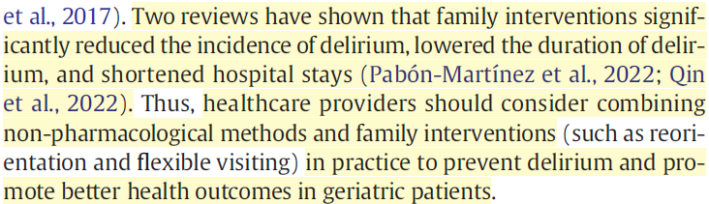
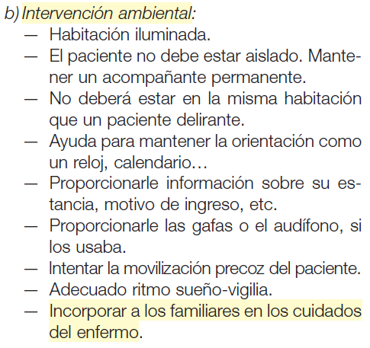
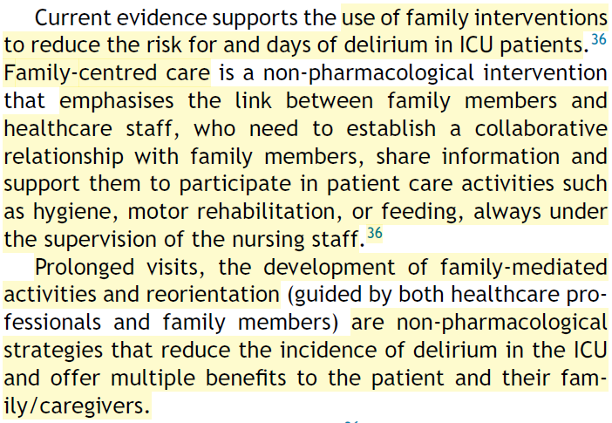
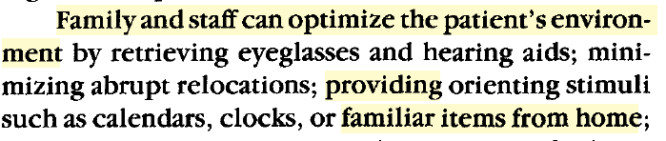
Prevención no farmacológica

Slide 10
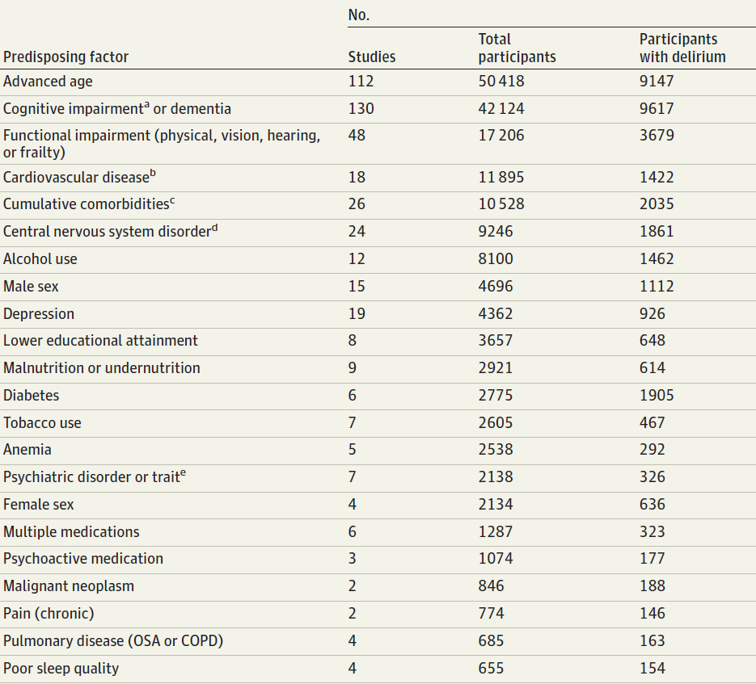
Prevención no farmacológica
The 33 Predisposing Factors Associated With Delirium (REF Ormseth 2023)

Slide 11
Desenlaces medibles
Motivo de ingreso/hospitalización | Problema principal por el que el paciente entra al hospital (infección, fractura, cirugía). Diferenciar o filtrar por quirúrgicas y no quirúrgicas.
Tipo de delirium según el momento del diagnóstico | Prevalente (delirium presente al ingreso ¿o en la primera valoración?), incidente (aparece durante la hospitalización en pacientes sin delirium al ingreso) o al alta (presencia de delirium en el momento del alta o en las 24 h previas)
Duración del delirio * | Número de días con delirium durante el ingreso / Número de valoraciones positivas y tiempo entre valoraciones.
Tipo de delirium | Hiperactivo (agitación, inquietud, agresividad, alucinaciones), hipoactivo (somnolencia, enlentecimiento, apatía – el más infradiagnosticado [8]) o mixto (alternancia de fases hiper/hipoactivas
Riesgo de delirium | PRE-DELERIC (?)
Gravedad del delirium | TBD
Status cognitivo | TBD
Status funcional | Índice de Barthel (TBD)
Deterioro cognitivo | TBD
Complejidad | Índice de comorbilidad de Charlson
Ansiedad | TBD
Depresión | TBD
11

Slide 12
Desenlaces medibles
Demencia | DSM-IV
Alucinaciones | TBD
Humor | TBD
Inatención | TBD
Requerimiento de sedación | TBD
Restricciones físicas | TBD
Capacidad de visión de cerca | Prueba de Jaeger
Capacidad de audición | Prueba del susurro
Riesgo de nutricional | Mini-Nutritional Assessment (MNA-SF)
Úlceras por presión (lo he visto reportado en varios papers) | Presencia de nuevas úlceras o su número/grado durante la estancia
Infecciones del tracto urinario | Aparición de ITU nueva durante el ingreso y número de episodios
12

Slide 13
Desenlaces medibles
Infecciones del tracto urinario | Aparición de ITU nueva durante el ingreso y número de episodios
Caídas | TBD
Institucionalización | Alta a residencia o institución de larga estancia
Mortalidad | Fallecimiento durante la hospitalización
Horario del alta (ALEATORIZADO) | Día y hora del alta
Tiempo de hospitalización (length of stay) | Días desde el ingreso hospitalario hasta el alta
13

Slide 14
A Orillas del Henares
91 351 03 03
INFO@UFV.ES UFV.ES
CTRA. POZUELO-MAJADAHONDA
KM 1.800, 28223 POZUELO DE ALARCÓN
MADRID. ES

Slide 15
ANEXOS

Slide 16
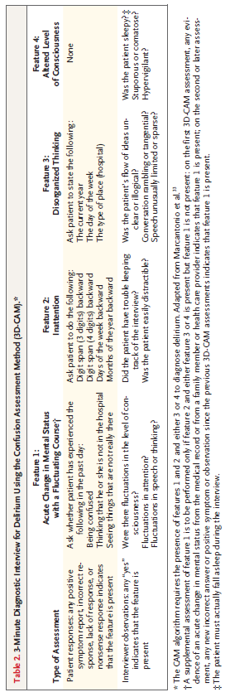
Confusion Assessment Method (CAM)

Slide 17
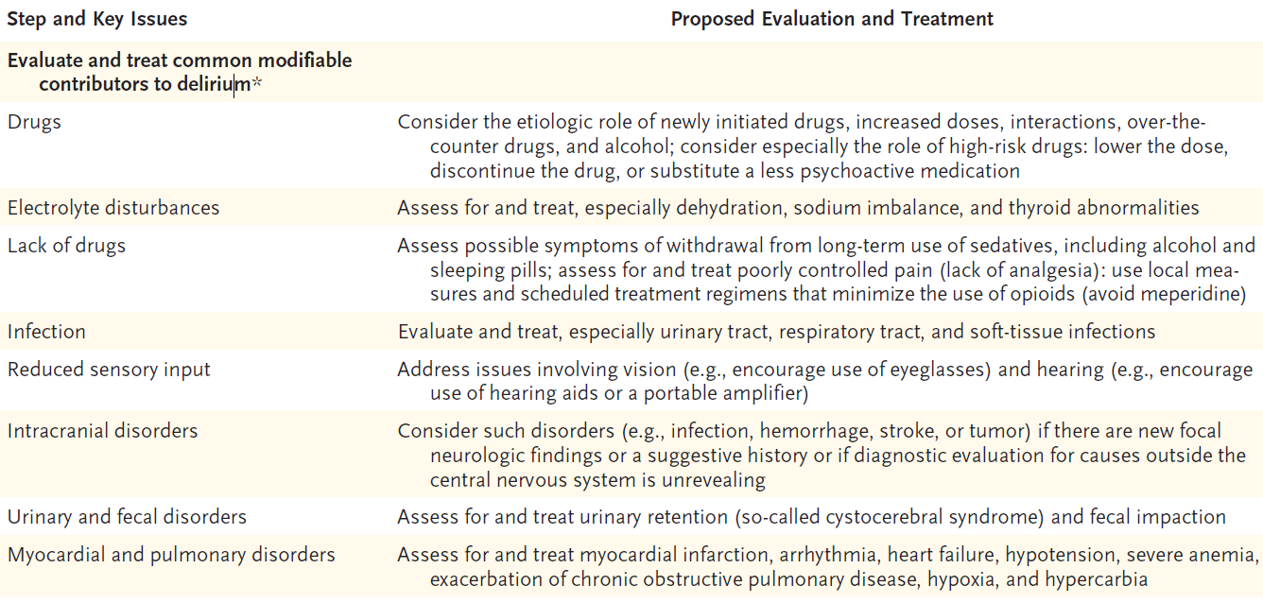
Factores modificables que contribuyen al delirio

Slide 18
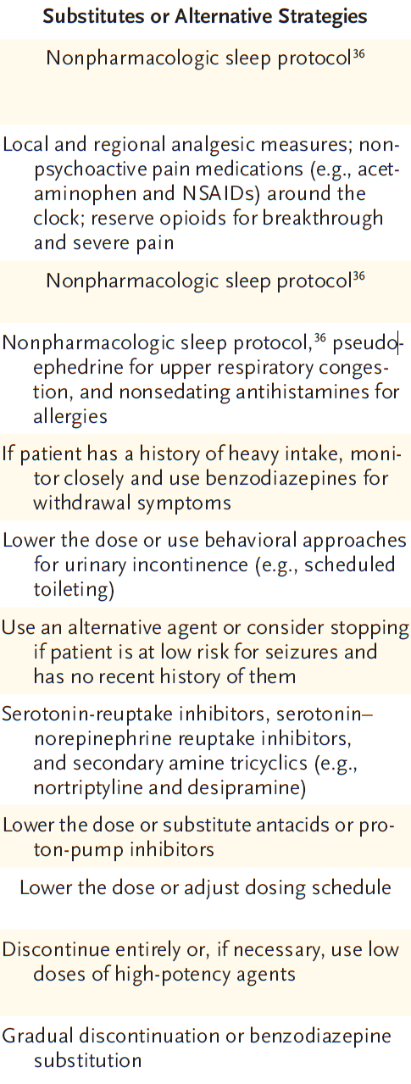
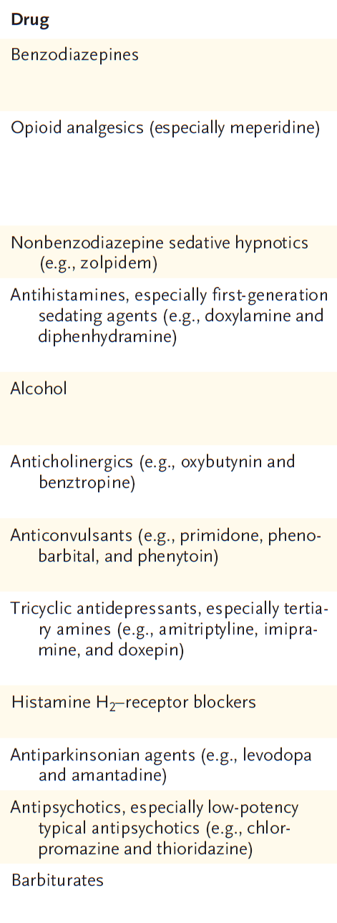
Estrategias alternativas para los medicamentos

Slide 19
BIBLIOGRAFÍA

Slide 20
Wilson, Jo Ellen, et al. “Delirium.” Nature Reviews Disease Primers, vol. 6, no. 1, Nov. 2020, p. 90. www.nature.com, https://doi.org/10.1038/s41572-020-00223-4.
Marcantonio, Edward R. “Delirium in Hospitalized Older Adults.” New England Journal of Medicine, edited by Caren G. Solomon, vol. 377, no. 15, Oct. 2017, pp. 1456–66. DOI.org (Crossref), https://doi.org/10.1056/NEJMcp1605501.
Formiga, F., et al. “Síndrome Confusional Agudo En Pacientes Ancianos Ingresados Por Patología Médica.” Revista Clínica Española, vol. 205, no. 10, Oct. 2005, pp. 484–88. ScienceDirect, https://doi.org/10.1157/13079762.
Lafarga-Molina, Laura, et al. “Estudio Cuasi-Experimental Sobre Intervenciones Enfermeras En La Valoración, Manejo y Prevención Del Síndrome Confusional Agudo.” Revista Española de Salud Pública, vol. 97, 2023. SciELO, https://scielo.isciii.es/scielo.php?script=sci_abstract&pid=S1135-57272023000100203&lng=es&nrm=iso&tlng=es. Evans, Lois K. “Sundown Syndrome in Institutionalized Elderly.” Journal of the American Geriatrics Society, vol. 35, no. 2, Feb. 1987, pp. 101–08. DOI.org (Crossref), https://doi.org/10.1111/j.1532-5415.1987.tb01337.x.
Sandberg, O., et al. “Clinical Profile of Delirium in Older Patients.” Journal of the American Geriatrics Society, vol. 47, no. 11, Nov. 1999, pp. 1300–06. PubMed, https://doi.org/10.1111/j.1532-5415.1999.tb07429.x.
Vallés-Fructuoso, Olga, et al. “Diez Puntos Clave Para La Prevención, Monitorización y Tratamiento No Farmacológico Del Delirio En El Paciente Crítico.” Enfermería Intensiva, vol. 36, no. 2, Apr. 2025, p. 100499. DOI.org (Crossref), https://doi.org/10.1016/j.enfi.2024.05.004.
Zhao, Qin, et al. “Non-Pharmacological Interventions to Prevent and Treat Delirium in Older People: An Overview of Systematic Reviews.” International Journal of Nursing Studies, vol. 148, Dec. 2023, p. 104584. DOI.org (Crossref), https://doi.org/10.1016/j.ijnurstu.2023.104584.
Zaher-Sánchez, Sarai, et al. “The Management and Prevention of Delirium in Elderly Patients Hospitalised in Intensive Care Units: A Systematic Review.” Nursing Reports, vol. 14, no. 4, Oct. 2024, pp. 3007–22. DOI.org (Crossref), https://doi.org/10.3390/nursrep14040219.

